Slide 1


Slide 2



Maintenant, c’est l’activité des questions en rafales. Je vais désigner des élèves au hasard pour répondre. Tenez-vous prêts.
?
?
?

Slide 3


Comment ça va ?
Comment ça va ?

Slide 4
Est-ce que tu aimes le sport ?
Est-ce que tu aimes le sport ?

Slide 5
Quel est ton sport préféré?
Quel est ton sport préféré?

Slide 6
Quelle est la différence entre le basket-ball et la boxe ?
Quelle est la différence entre le basket-ball et la boxe ?

Slide 7
Est-ce que tu aimes les jeux vidéo ? Pourquoi ?
Est-ce que tu aimes les jeux vidéo ?
Pourquoi ?

Slide 8

Quel est ton dessin animé préféré ?
Quel est ton dessin animé préféré ?

Slide 9
À ton avis, quelle est la meilleure matière à l’école ?
À ton avis, quelle est la meilleure matière à l’école ?

Slide 10
Pourquoi tu penses cela?
Pourquoi tu penses cela?

Slide 11
Qu’est-ce qui te rend heureux / heureuse ?
Qu’est-ce qui te rend heureux/ heureuse ?

Slide 12
Qu’est-ce qui te rend fier / fière ?
Qu’est-ce qui te rend fier/fière ?

Slide 13
Qu’est-ce qui te rend triste ?
Qu’est-ce qui te rend triste ?

Slide 14
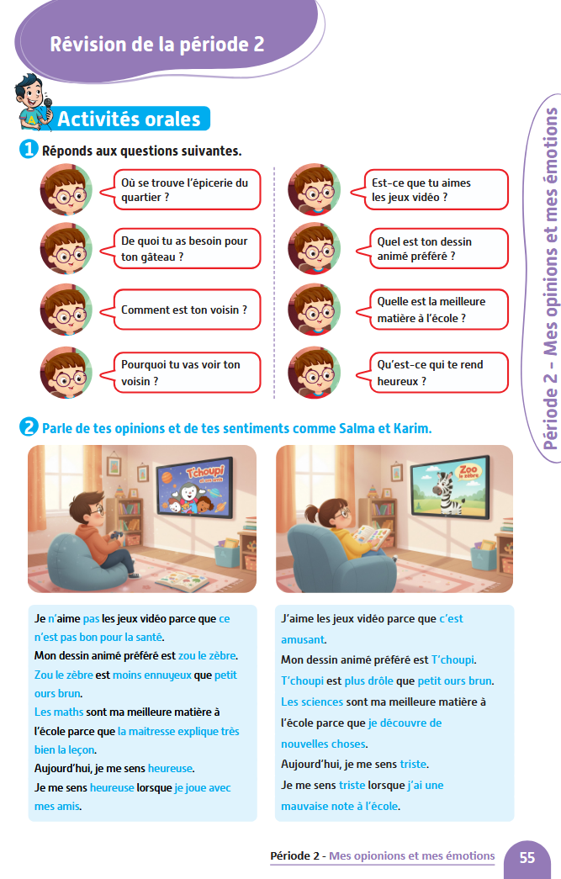
Prenez vos livrets à la page 55.

Slide 15
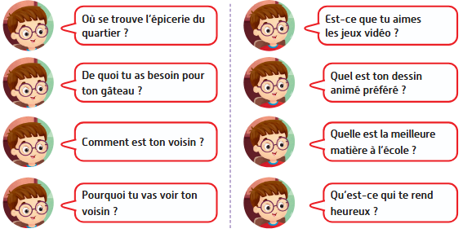

Maintenant, tout le monde participe. À tour de rôle, chacun pose à l’autre les questions suivantes. Je passe entre les rangs pour vous aider.

Slide 16



Plan de la séance
Réservé à l’enseignant (e)
Questions en rafale.
2, Activité 2
Prise de parole.

Slide 17

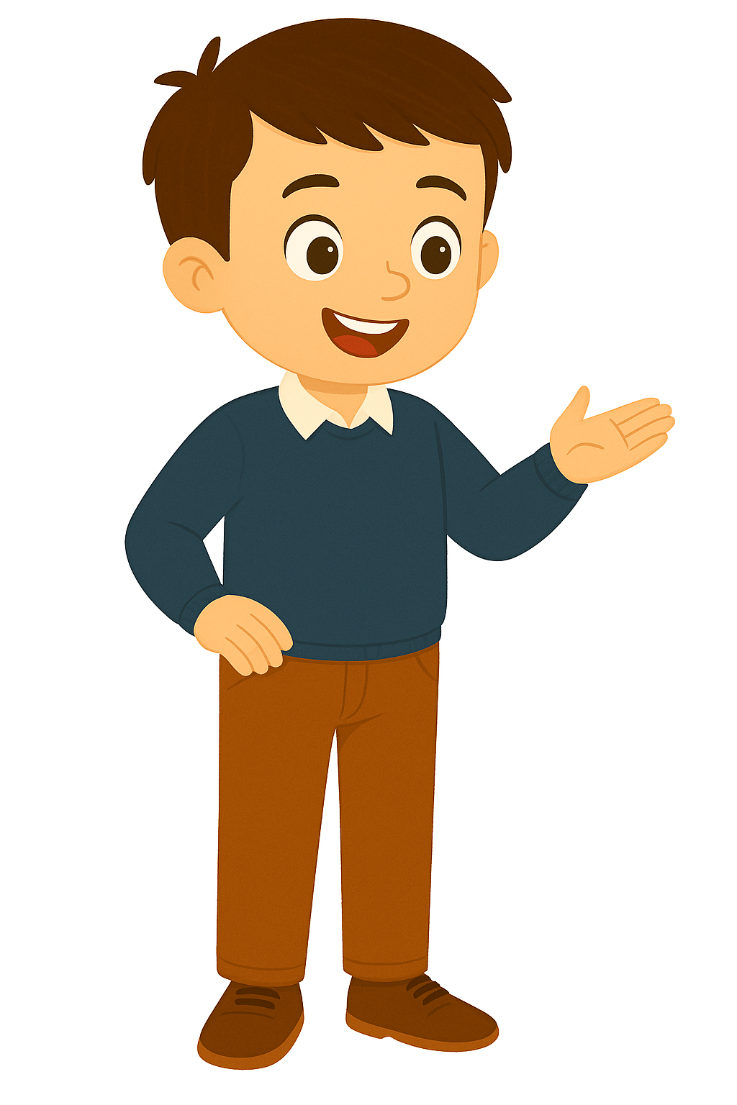
Maintenant, vous allez prendre la parole pour parler de vos préférences et de vos émotions. Écoutez bien.
Étape 1
Étape 2
Étape 3

Slide 18
Etape 1. Je vais vous expliquer la situation.
Étape 1
Étape 2
Étape 3
Situation : Parle de ton dessin animé préféré, de ton sport préféré et de tes sentiments.

Slide 19
Etape 2. Chacun réfléchit silencieusement à ce qu’il va dire dans sa prise de parole.
Étape 1
Étape 2
Étape 3
Situation : Parle de ton dessin animé préféré, de ton sport préféré et de tes sentiments.

Slide 20
Etape 3. Maintenant, vous allez prendre la parole. Qui veut passer au tableau ?
Étape 1
Étape 2
Étape 3
J’aime faire _______ [ activité ] parce que ــــــــ [ cause ].
Je n’aime pas les jeux vidéo parce que______________[cause].
Mon dessin préféré est ___________ .
Mon sport préféré est _______________ .
À mon avis [matière] _____________est la meilleure matière parce que _____________[cause].
Je me sens [émotion] lorsque je ____________[ activité ].

Slide 21
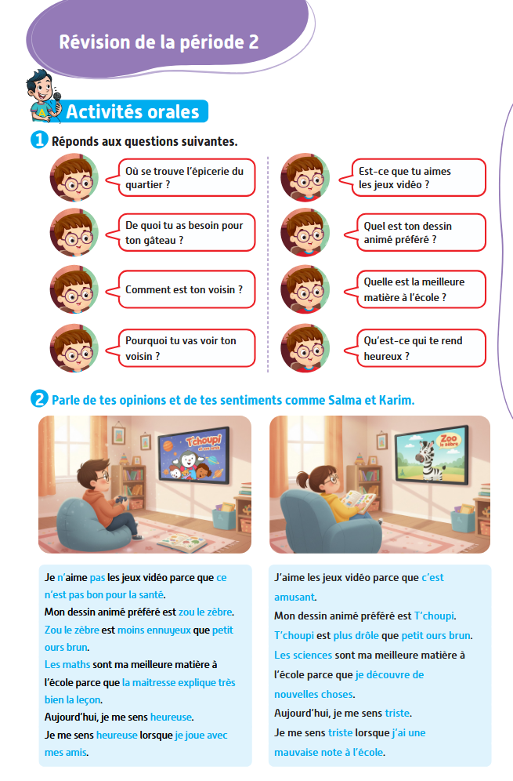
Prenez vos livrets à la page 55.

Slide 22
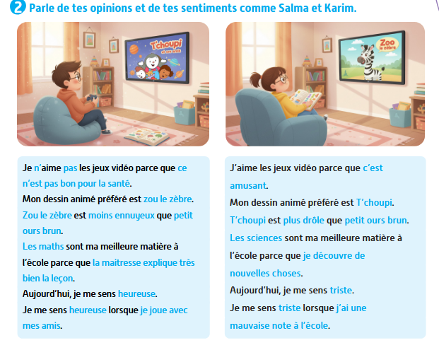
Maintenant, tout le monde participe. À tour de rôle, chacun parle de ses opinions, de ses préférences et de ses sentiments à l’autre, comme dans les exemples.

Slide 23


La séance d’aujourd’hui est terminée. À la maison, lisez et recopiez les paragraphes dans vos cahiers..

